Slide 1
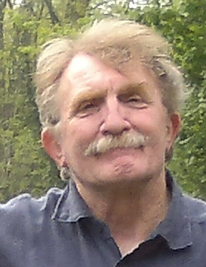
une introduction à l'interferometrie stellaire
Rencontres Techniques de Valbonne Juin 2017
Association Française d’Astronomie
Association Provence Sciences Techniques Jeunesse
Yves Rabbia
astronome émerite, Université Côte d’Azur
dpt Lagrange
rabbia@oca.eu
06 24 33 84 96

Slide 2
mise en route et notions générales

Slide 3
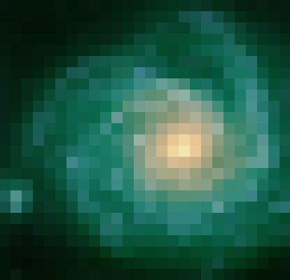


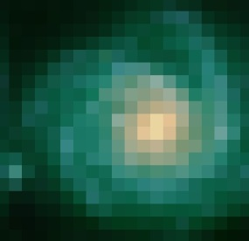
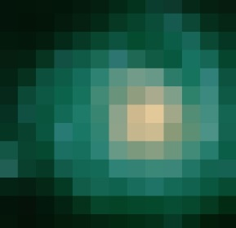

problème posé
un des buts de l’observation :
description la plus detaillée possible de l'objet observé
(vocabulaire :
distribution spatio-angulaire de brillance, apparence, "look")
exemple
avec galaxie
des limitations techniques nous obligent
à restreindre
notre ambition

Slide 4
exemple particulier : le cas des étoiles
même l'ambition la plus reduite n'est pas accessible
l'imagerie conventionnelle est impuissante
étoile "grosse" ou étoile "petite", l'image est réduite à un "point" (pixel)
tous ces mots entre guillemets sont à revoir
imagerie conventionnelle
la limitation résulte d'une
insuffisance de résolution angulaire

Slide 5
une réponse au problème ??
l'imagerie traditionnelle ne répond plus
il faut trouver une autre façon de connaitre la physionomie
ou au minimum de determiner
des parametres de la distribution spatio-angulaire
cette methode est appelée synthese d'ouverture
elle se fonde sur l'interferometrie
qui est une des méthodes de la
Haute Résolution Angulaire
des mots spéciques qu'on va ( un peu) expliciter

Slide 6
des mots spécifiques
interferometrie
interfero
metrie
interferences
mesures
mesurer à partir d’interferences
interference : influence mutuelle de deux intervenants
interference : generalement appliqué aux phenomenes ondulatoires
pour nous il s’agira d’ interferences de la lumière
pour laquelle nous adoptons
le modèle des ondes electromagnetiques

Slide 7
une definition (?)
ici nous parlons d' interferometrie stellaire :
mesurer qq chose sur une etoile
à partir d'interferences de la lumiere
qu'elle nous envoie
interferometrie stellaire:
méthode d’observation en astrophysique
basée sur les interferences et sur la coherence
de la lumière
C’’est une des methodes qui vise à obtenir de la
Haute Résolution Angulaire

Slide 8
Haute Résolution Angulaire : une question de finesse d'analyse
résolution
angulaire
la finesse de l'analyse
dépend de
l'instrument utilisé
et que signifie HAUTE ?
haute = qui repond à la demande scientifique actuelle

Slide 9


Travaux pratiques immédiats
Oh !
Testez la résolution angulaire
de votre propre système d'imagerie
Catharineta
bella
Tchi
pas beaucoup
assez beaucoup
pas mal
vachement beaucoup
carrement grave super
hyper mega top
Tchi
problèmes
contraste
rapport Signal à Bruit
A Rose
by any other name
vers
résolution
meilleure
would smell
as sweet
W. Shakespeare
et en plus ici
pas de modèle a priori

Slide 10
des mots spécifiques
synthèse : reconstituer une entité
à partir d'éléments séparés
étymologie : du grec "synthesis" : réunion, composition
exemple en musique « synthétiseur »
on reconstitue le timbre d’un instrument
à partir de ses harmoniques
ouverture : attention, mot courant mais
ici sens technique
surface collectrice d'un instrument d'optique
ou encore « pupille d’entrée »

Slide 11
exemple d'amélioration de la résolution angulaire : la morphologie de la source commence à apparaitre
par exemple ceci
meilleure
résolution
angulaire
ou par exemple cela

Slide 12
morphologie ??? quelques exemples relatifs aux étoiles
disque
assombri
motifs
photosphériques
disque
uniforme
binaires
cocon
symbiotiques
disques et
enveloppes
miras

Slide 13
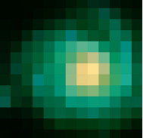


attention il y a resolution et resolution
resolution du detecteur : grand nombre de pixels
mais ce n’est pas le point clef
ce qui compte pour l’observateur c’est
la taille des pixels sur le ciel
et cela depend
de l’instrument
(incluant les
conditions d’observation)
pixel sur le ciel
jargon : resel,
resolution element
un resel peut couvrir
plusieurs pixels
sur le detecteur

Slide 14
quelques rappels académiques relatifs à notre sujet lumière

Slide 15
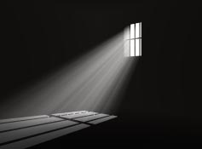
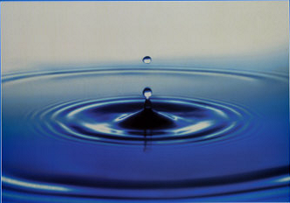
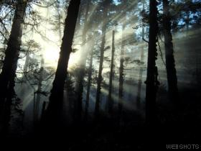
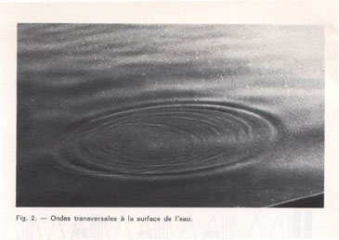
bref rappel : une definition, intuitions initiales et synthèse
lumière :
transport d’energie ou d’information
entre deux points de l’espace
celui-ci pouvant être le vide.
rayon
capteur
transport comment ?
source
intuition 1
rayons de lumière
propagation
rectiligne
intuition 2
front d'énergie
expansion
dans l’espace
front
d’onde
les rayons illustrent
la direction
de propagation de l'énergie
portée par les fronts
les rayons sont localement perpendiculaires au front d ’onde

Slide 16
La Lumière ! des modèles successifs
pour mémoire : dans l'antiquité
pouvoir de l'oeil à aller palper l'objet observé (inopérant, contradictions)
puis notion de projectile issu de l'objet, contradictions encore
17eme siècle : le modèle géométrique, les rayons lumineux
Descartes, Fermat, Huyghens, (mais corpuscules aussi : Newton)
19eme siècle : le modèle ondulatoire, lumière = onde
Young, Fresnel,, Arago, Airy, Maxwell…..
20eme siècle : le modèle corpusculaire, les photons
Planck, Einstein, de Broglie
grosses difficultés pour concilier ces deux derniers modèles
on a parlé de la dualité onde-corpuscule (deBroglie)
20eme siècle : quantons , electrodynamique quantique
plus de dualité mais des êtres nouveaux: les quantons, ni onde,ni corpuscule

Slide 17
paramètres associés au modèle ondulatoire
période
amplitude A
temps
phase
fréquence ν : nbre de périodes par seconde
(nbre d’oscillations)
unité Hertz ou s⁻¹ ( lumière visible : 3. 10¹⁴ Hz)
amplitude A : paramètre associé à l’énergie transportée
energie recueillie : E proportionelle à (A² x temps de pose) unité : joule
on introduit aussi la longueur d’onde λ :
trajet parcouru par l’energie pendant une periode
et la phase : quantité angulaire relative à une origine du temps

Slide 18
modelisation du phénomène « lumiere »
quel modèle retenir ? ça dépend de ce qu'on veut décrire
les rayons : modèle empirique, pas de concept physique en soutien
propagation rectiligne en milieu homogène,
retour inverse, reflection, refraction, diffusion
optique géométrique (lentilles, miroirs, ...) ==> localisation et forme des images
modèle ondulatoire : concept de champ électromagnétique
diffraction, interférences,
surface d'onde, formation des images, couleurs, cohérence, polarisation
modèle corpusculaire : le photon, particule quantique
émission, absorption, interaction matière lumière
source
milieu traversé
récepteur
photons
ondes
photons
émission
propagation
absorption

Slide 19
La Lumière, paramètres clefs
vitesse de propagation: dans le vide c = 3.10⁸ m/s,
        dans un milieu d'indice "n" : v = c/n
fréquence ν:
elle ne dépend pas du milieu où a lieu la propagation
avec le modèle du photon, la fréquence du rayonnement
se manifeste dans l’energie individuelle d'un photon : E = h.ν Joule
  h = constante de Planck 6.62*10^(-34) Joule.seconde
longueur d'onde λ
elle dépend du milieu où a lieu la propagation
par effet de l’indice optique « n » (indice de refraction) du milieu
dans le vide n = 1
dans un milieu d’indice « n »

Slide 20
illustration : influence de l'indice
vitesse reduite
dans le milieu on avance avec des pas plus petits
λ_{milieu} = λ_{vide}/n
et v = c/n
un peu comme le velo = ça monte, on change de braquet
distance
vitesse
c/n
distance
chemin geometrique L
chemin optique n.L
vitesse c
propagation
vitesse c
distance
n
temps
pour arriver au même point c'est plus long si on traverse un milieu matériel
distorsion de front d’onde
le front d'énergie peut être déformé pour cause
de vitesse de propagation non uniforme au sein
du front d’onde
n
avec un front déformé on a des aberrations optiques
les rayons restent localement
perpendiculaires au front d'énergie
théorème de Malus Dupin, 1808,
conséquence du principe de Fermat, 16xx)
front incident
front émergent
n
front incident
front émergent

Slide 21
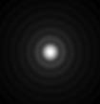
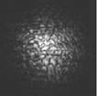
illustration : front d'onde distordu
influence du milieu traversé ( géométrie et indice de réfraction)
n₁
n₂
n₃
n₁<n₂<n₃
surfaces onde plus ou moins "cabossées"
image idéale
image aberrée

Slide 22
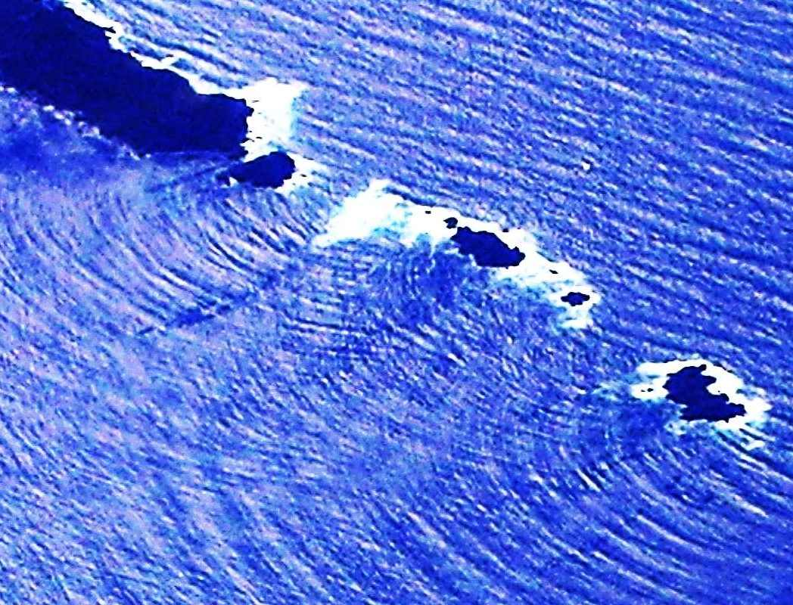
diffraction
( latin : diffractare / éparpiller)
l'energie lumineuse n'est pas portée par des rayons
mais plutôt par une série de vagues (sinusoides)
la direction de leurs crêtes illustre
l’orientation des fronts d'onde

Slide 23
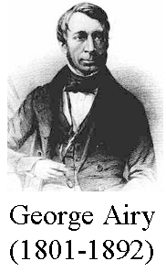

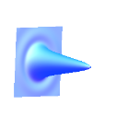
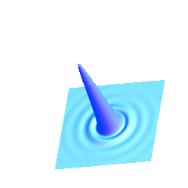
image idéale d’un point source : diffraction, tache d’Airy
pour l'optique géométrique l'image d'un point est un point
S
système
S'
l'experience montre que ce n'est pas le cas,
l’image est une tache dite « tache d’Airy
optique
objet
image
la cause en est comportement ondulatoire de la lumière
et le phénomène de diffraction
point source
à l’infini
axe optique
plan focal
ρ

Slide 24
finesse d'analyse d'une image , lobe d'analyse
lobe d’analyse : report vers le ciel de l'image obtenue pour une source ponctuelle
on dit aussi : fonction d'étalement ou encore Point Spread Function (PSF)
rappel : extension angulaire du lobe ≈ longueur d'onde / Diametre
ciel
foyer
λ / D
télescope
ciel à explorer
résultat de
l'exploration
illustration
au niveau du vécu
lobe d'analyse

Slide 25
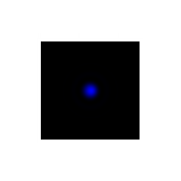
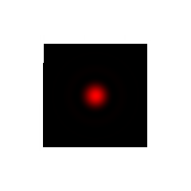
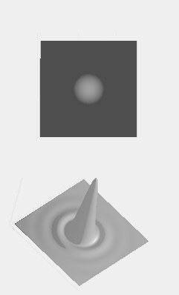
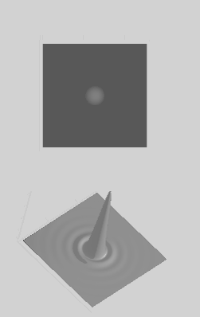
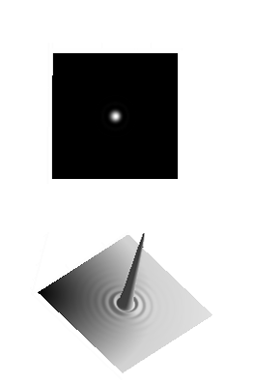
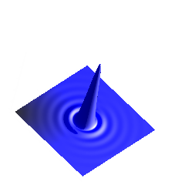
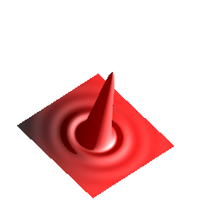
illustration pictoriale : comportement théorique du lobe d’analyse

Slide 26
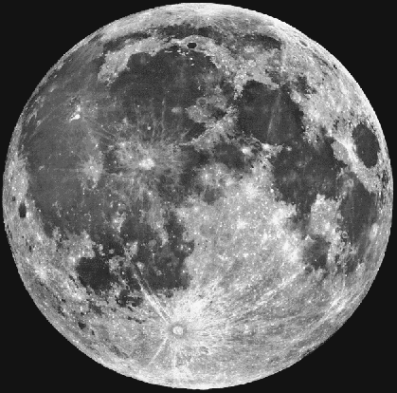
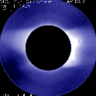
diamètre angulaire ( on dit aussi diamètre apparent)
α = diamètre angulaire de A
oeil
α
α
L
A
observateur
oeil
d
situation célèbre
lune et soleil ont des diametres angulaires tres proches
une relation tres frequement
utilisée en astro (angles petits)
raccourcis utiles

Slide 27
quelle résolution angulaire requise ??
deux points de vue à concilier
astronome ( cahier des charges scientifique)
atteindre une échelle de détail suffisamment fine pour permettre une exploitation scientifique
on doit aller chercher la milliarcseconde : 5 10 ^{- 9 radian}
distinguer un basketteur sur le limbe lunaire ou un petit pois vu à 1000 km
ingenieur ( cahier des charges technique)
fabriquer l'instrument qui va bien : augmenter la finesse du lobe d'analyse
pb : limite imposée par la diffraction

Slide 28
affiner le lobe
en théorie : diamètre plus grand → lobe plus fin,
MAIS...
je veux la milliarcsec !
DIFFRACTION
en visible il faut compter en km pour D
du calme !
et ce n'est pas tout !
il y a l'atmosphère !!!
celestron 8 :
1 Arcsec
Palomar :
1 Arcsec
au lieu de
0.02 Arcsec
D petit ou D grand , pareil lobe pourri
pas tout à fait pareil tout de même

Slide 29
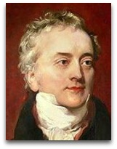

experience fondatrice : les franges d’Young
montage de légende
franges :
zones brillantes
et sombres
alternées
thomas young
1773_1829
un paradoxe ?
??
interferences :
lumière + lumière ➔ lumière
lumière + lumière ➔ ombre
energie + energie ➔ energie
energie + energie ➔ pas d’energie

Slide 30
paradoxe ? la clef pour l’ombre : différences de trajets
plus de lumière
plus d’energie
lumière + lumière
onde 1 + onde 2
ombre
pas d’energie
decalage zero
decalage λ / 2
decalage λ
ondes en phase
energie
onde 1, trajet L1
L1 – L2 = n. λ
onde 2, trajet L2
L1 – L2 = n. λ + λ / 2
pas d’energie
ondes en opposition de phase

Slide 31
addition d ’ ondes et distribution d’energie
addition de deux sinusoides « en phase »
(pas de décalage)
4
2
amplitude de la somme
0
distribution d’énergie de la somme
(module carré )
2
4
8
6
4
2
0
2
4
6
8
l'amplitude de la courbe rouge
rend compte de l'energie disponible
par addition des deux ondes
t
n
addition de deux sinusoides « déphasées »
(décalage) : moins d’energie disponible
4
2
4
addition des ondes
0
addition de deux sinusoides
« en opposition de phase»
pas d’energie disponible
2
2
0
4
8
6
4
2
0
2
4
6
8
2
t
n
temps
4
8
6
4
2
0
2
4
6
8
t
n
temps

Slide 32
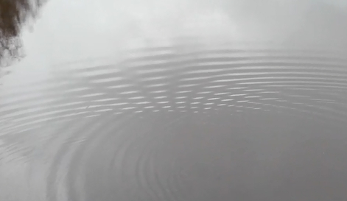
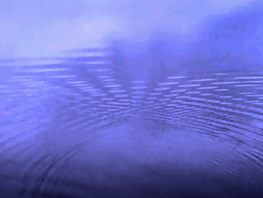
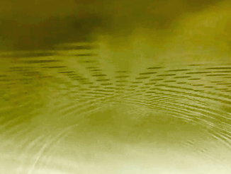
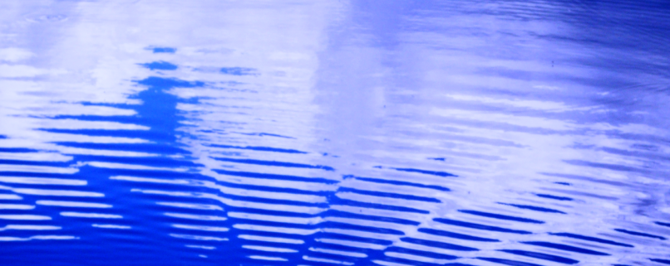
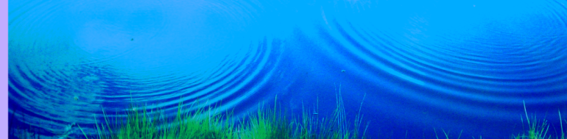
franges en « live » 01 (experience aquatique)
petit lac tranquille
et cailloux
λ

Slide 33
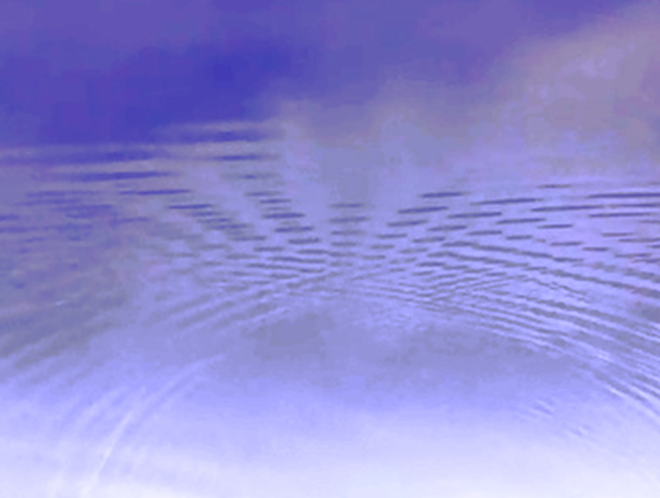
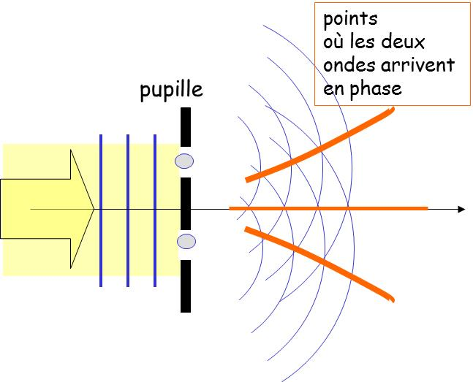
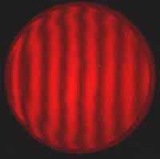
franges en « live » 02 et interpretation
interferences
constructives
interferences
destructives
fronts d’onde
en labo

Slide 34
vers un peu de pratique

Slide 35
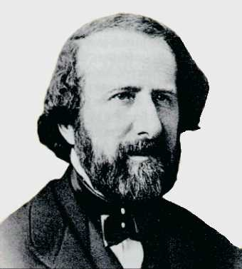
coup d'envoi de l'interférométrie : Fizeau, 1868
"il existe en effet pour la plupart des phénomènes d'interférences,....,
une relation remarquable et nécéssaire
entre la dimension des franges et celle de la source lumineuse,
.... d'où, pour le dire en passant,
il est peut-être permis d'espérer qu'...... il deviendra possible
d'obtenir quelques données nouvelles
sur les diamètres angulaires de ces astres."
A.H.Fizeau,1868, CRAS, rapport sur le prix Bordin
L. H. Fizeau
1819-1896
telescope
do it yourself !
source
franges
masque
à 2 ouvertures

Slide 36
en pratique,ça ressemble à quoi ?
situation typique
l'idée à exploiter
une façon de
la mettre en pratique
D
d
diamètre D
ouverture
d
montage
Fizeau
λ/D
λ/D
λ/d
do it yourself !
mais quel intérêt d’avoir cette stratégie
plutôt que l’imagerie « standard » ??
on n’a pas mieux que λ/D en resolution :
JUSTIFICATIONS PLUS LOIN

Slide 37
franges et interfrange
la période des franges est gouvernée par
les « differences de marche ddm » (differences de trajets optiques)
frange brillante si
frange sombre si
ici on décrit
l’interfrange angulaire
il s’exprime en radians
i
ddm = λ
B
trajets égaux
i
difference de
trajets λ

Slide 38
obtenir les « franges », facile ?
euh ... à première vue : oui, mais ...
il y a des contraintes !
do it yourself !
diametre apparent de la source très petit par rapport
à l’extension angulaire du lobe d’analyse :
diametre apparent de la source petit par rapport
à l’extension angulaire de l’interfrange :
B
remarque : ces deux conditions sont redondantes
la deuxieme englobe la première
D
trajets optiques très précisement égaux
(fraction de longueur d’onde)
(source- trou 1 – foyer) = (source- trou 2 – foyer)
λ/D
bande spectrale limitée
λ/B
nous reviendrons sur ces deux aspects

Slide 39
physionomie des franges
les franges se disposent perpendiculairement à la base
agrandir le champ de franges ← reduire le diametre des ouvertures
agrandir l’interfrange ← reduire la longueur de la base
agrandir l’interfrange ← reduire la longueur de la base

Slide 40
jeu avec les contraintes 1
tableur excel
les valeurs immediatement intuitives pour le montage
nous laissent peu d’espoir d’avoir des franges sur une source en labo (sauf laser)
la difficulté basique est de réduire le diametre angulaire de la source !
avec L de l’ordre de 5m et une base de 5 cm il faut atteindre un diametre de source
aussi petit que 50 microns : pas facile et il n’y aura plus beaucoup de photons
exemples d’evolution des parametres :
Base resolvante (disparition des franges)
reduire le diametre D des ouvertures du masque : attention ! moins de photons
augmenter la distance L : difficile à loger dans la salle et moins de photons
ET CELA NE DONNE PAS UNE AMELIORATION SUFFISANTE ! ALORS QUOI ??

Slide 41
jeu avec les contraintes 2
comment avoir en pratique une source de diametre suffisament petit
tout en ayant assez de photons ??
deux réponses (parmi d’autres..?)
utiliser un laser et un objectif de microscope
ou une fibre optique
avec une source blanche utiliser
un miroir sphérique (bille en acier chromé)
ou une fibre optique
=
=
le miroir « bille » donne une image virtuelle
de très faible diamètre apparent et forme notre source
avec un bon nombre de photons
grandissement proportionnel au rayon de la bille
on peut même utiliser le soleil

Slide 42
miroir spherique (bille)
α
α
I
δ
h
γ
O
β
C
p
S
p’
F
R
p augmente
1/p’ diminue
p’ augmente
p’ max = R/2

Slide 43
exercices d’application : franges sur planète ??
grossierement
venus 20 arcsec , jupiter 40 arcsec, saturne 20 ou 40 arcsec (anneaux)
rappel : 1 arcsec = 5.10 ⁻ ⁶ rad , λ = 0.6 μm = 6. 10 ⁻ ⁴ mm
exemple
valeurs typiques
avec 20 arcsec

Slide 44
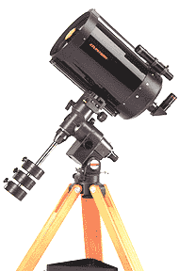
viewing fringes at home
lumière filtrée
source
lumière dispersée
artificial star
eye
or camera
with
dispersion

Slide 45
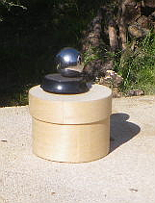
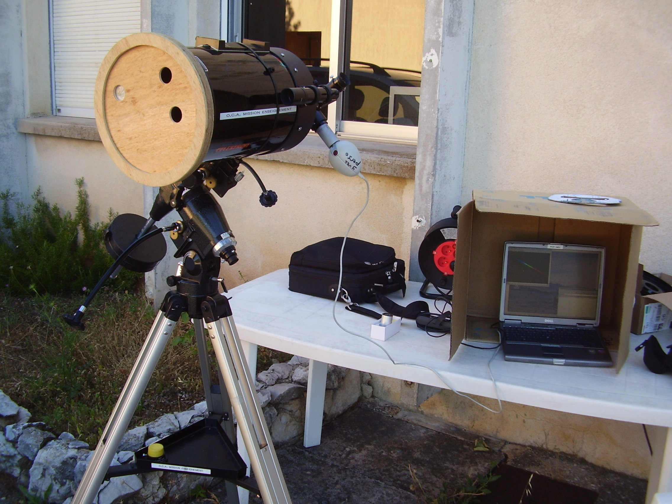
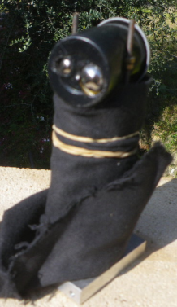
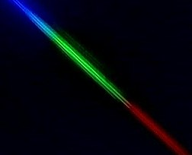

domestic set-up and observation

Slide 46
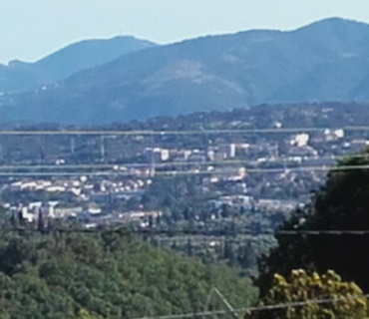
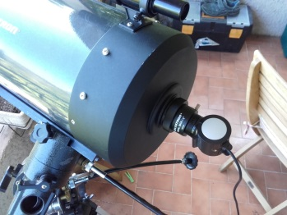
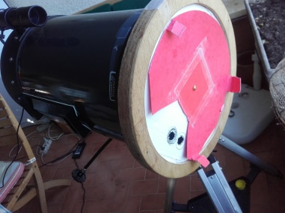
franges sur source terrestre lointaine reflet du soleil sur voiture (en stationnement)
fin d’apres-midi, turbulence forte
effet limité par emploi de petites ouvertures sur le masque

Slide 47
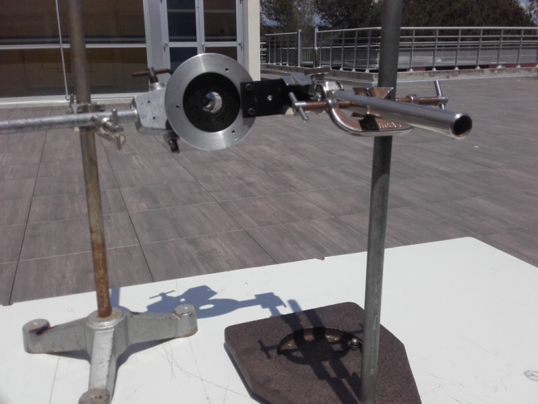
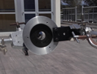
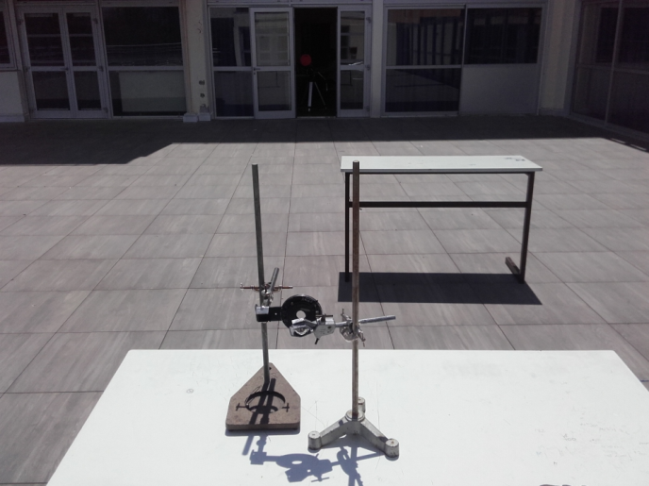
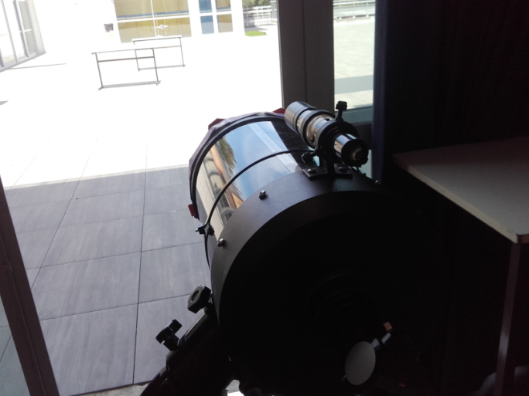
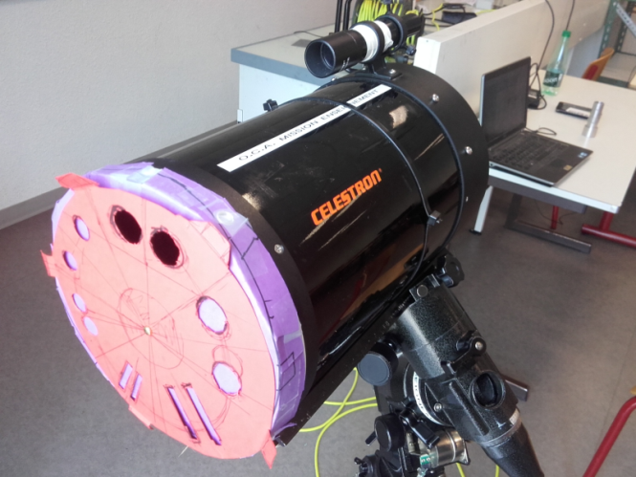
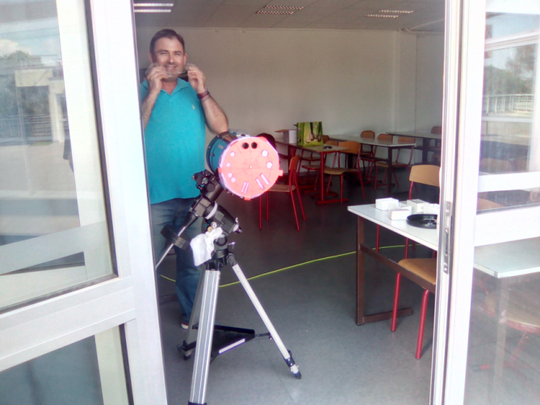
observation diurne de franges sur image du soleil donnée par bille chromée 1

Slide 48
observation diurne de franges sur image du soleil donnée par bille chromée 2
la terrasse ensoleillée est un generateur efficace de turbulence
essayez de reconnaitre la configuration des ouvertures du masque selectionnées

Slide 49
la configuration Fizeau
c’est celle qu’on utilise quand on a un telescope (ou une simple lentille)
avec un masque à ouvertures
lentille
avec une simple lentille l’interfrange
observé au foyer est donné par
B
avec un telescope on a
mais b est simplement une reduction de B
entrée
sortie
Alors si B augmente, b aussi
et les franges se resserrent
B
b

Slide 50
passer des franges à de l’info sur la source
rappel , sondage de la source :
report vers le ciel de l'image obtenue pour une source ponctuelle
ciel
foyer
λ / D
télescope
mais attention…...
ici on sonde la source avec un lobe d'analyse à la fois large et étroit !!, angoisse ??
telescope

Slide 51
comportement de la réponse en franges selon le diamètre angulaire
vocabulaire : contraste = amplitude/ intensité moyenne
pour un même écartement des trous
le contraste est plus faible quand la source est plus étendue (θ), il va jusqu'à s'annuler quand θ atteint un interfrange
θ
petit
θ
moins petit
x
x
contraste élevé
contraste faible

Slide 52
le rôle du lobe frangé : interprétation intuitive
θ
source étendue = juxtaposition de points sources hors d'axe,
chacun donne sa figure de franges, elles se superposent
θ
*
*
Intensité observée
en écartant les trous ( B augmente)
les franges deviennent plus fines mais
le diametre angulaire ne change pas ------> brouillage progressif
le contraste diminue (profondeur relative des oscillations ou taux de modulation de l'intensité) on dit aussi Visibilité, notée V
Contraste = (Imax -Imin)/(Imax+Imin) = V
x
attention MATHS !

Slide 53
autre exemple de mesure avec un lobe frangé
source ponctuelle et base courte
franges avec
contraste maximal
(max = 1, min = 0)
on agrandit la base
interfrange λ/B diminue
etoile double, base courte
figures de franges
un peu décalées
encore des franges
mais contraste
un peu diminué
on agrandit la base,interfrange
moitié de la separation angulaire
de la source
la separation angulaire
est alors mesurée: λ/2B
plus de franges, brouillage total
contraste détruit

Slide 54
réponse de l'interféromètre en termes de franges
x
(
1 + V.
)
I(x)
source "ponctuelle"
(extension angulaire négligeable
devant l'extension d'une frange ) V = 1
x
source "étendue"
(extension angulaire non négligeable
devant l'extension d'une frange ) V < 1
4
addition des ondes
2
rappel
0
2
4
8
6
4
2
0
2
4
6
8
t
n
temps

Slide 55
il faut aller plus loin
jusqu’ici, on s’est donné une idée sur la manière
d’extraire de l’info à partir du champ de franges
mais cela ne nous mène pas très loin :
estimation d’une separation angulaire ou du
diamètre angulaire d’un disque uniformement brillant
pour progresser il ne faut pas se limiter
à la disparition du contraste :
l’accès au contraste nul n’est pas souvent possible
se référer au disque uniforme pour décrire la source
est très limitant et irréaliste pour l’astrophysique
d’autres morphologies doivent être envisagées
(voir début)

Slide 56
étendre l’utilisation du champ de franges
pour cela on determine (mesure)
les visibilités obtenues à plusieurs bases
et on les porte sur un graphe formé par les couples (Base,Vis)
puis on construit une ligne joignant ces points :
on forme ainsi une: courbe de visibilités
question cruciale : quel est le lien entre
la courbe de visibilité et l’info sur la source ?
la forme de la courbe dépend
de la morphologie de la source et le lien est une transformation mathématique (transformation de Fourier)
lien établi par un théorème fondamental :
le théorème de VanCittert et Zernicke
c’est la « relation exacte et necessaire » pressentie par Fizeau

Slide 57
construire la courbe de visibilité
le lobe frangé « interroge » la source, qui répond par une visibilité
base 1/interfrange réponse
(B/λ)
B1 u1 plein beaucoup
B2 u2 assez beaucoup
B3 u3 quasi rien
B4 u4 quelques chouillas
réponse
on compile les réponses
par un graphe
pb
ab
ainsi
on construit peu à peu
une courbe de visibilité
qch
qr
question
u1
u4
selon la forme de la source la courbe est différente
elle est une signature de la morphologie de la source

Slide 58
retour vers la source
source → visibilités : par transformation de Fourier)
de la distribution de brillance de la source
retour à la source par transformation inverse ???
NON !
des contraintes mathématiques empêchent
d’effectuer la démarche inverse
courbe de visibilité → source : transformation inverse
alors quoi ??
reponse : ajustement de modèle (model-fitting)

Slide 59
ajustement de modèle (model-fitting)
démarche :
hypothèse sur la distribution de brillance de la source (modèle)
incluant des paramètres morphologiques
(diametre, enveloppe circumstellaire, binarité, ....)
calcul d’une famille de courbes de visibilité théoriques (transf Fourier)
la courbe dépend des paramètres du modèle
on fait varier les paramètres du modèle
pour trouver la courbe théorique la mieux ajustée sur les visibilités
données d’observation
exemple avec modèle Disque Uniforme
V(B/λ)
V(u)
le meilleur ajustement
(en bleu)
permet d’estimer le
diametre angulaire
du MODELE disque uniforme
u= B/λ
u

Slide 60
exemples de courbes de visibilités théoriques
source
visibility
curve
β
β
β
β
α
α
α
α
V(Β/λ)
V(Β/λ)
V(Β/λ)
V(Β/λ)
1
1
1
1
Β/λ
Β/λ
Β/λ
Β/λ
β
β
β
source
visibility
curve
α
α
α
V(Β/λ)
V(Β/λ)
V(Β/λ)
1
1
1
Β/λ
Β/λ
Β/λ

Slide 61
autre limitation à éliminer : base maximale = diamètre du télescope comment casser cette restriction et agrandir la base ?
B
b
d
montage
Michelson
Michelson : la base B et la base b
sont maintenant independantes
λ/B
λ/b
λ/d
λ/d
information
obtenue
franges observées
en toute rigueur
c'est pas tout à fait ça
voir diapo suivante

Slide 62
configuration Michelson
l’interfrange de la figure observée
est constant et reste egal à λ/b quand
on change la base B
l’interfrange du lobe d’analyse frangé est λ/B
et varie quand on écarte les collecteurs
→ gain en résolution (B/b) d’où l’interêt des franges
B
b
autre avantage par rapport à Fizeau :
quand on fait varier la base, l'interfrange observé ne change pas
On analyse de façon identique les figures de franges
inconvenients : reduction du champ de vue, et metrologie exigeante,
La pupille de sortie n'est pas homothétique de la pupille d'entrée
la disposition est quasiment ce qu'on veut

Slide 63
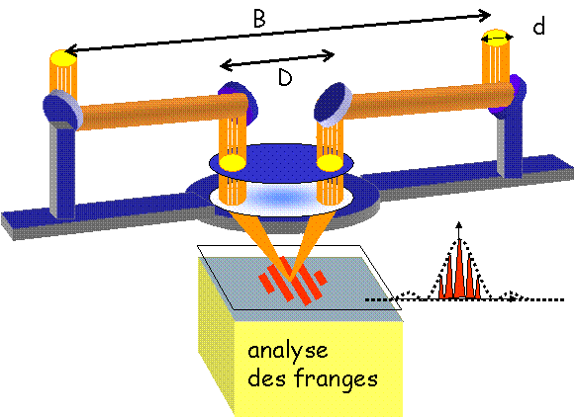
infrastructure interferometrique (très schématique)
ATTENTION :
un déséquilibre
des deux trajets
(fraction de micron)
place les franges
hors du recepteur
qui doit les analyser
une fois trouvées les franges
il faut égaliser tres précisement
les trajets optiques
(faible fraction de longueur d’onde)

Slide 64
collecteurs sur une poutre c’est encore limitant
(Michelson, 7m, mont wilson 1920) on veut avoir des bases de plusieurs fois 10 m
on utilise des télescopes séparés
base B, la finesse du lobe d’analyse
est encore λ/B au lieu de λ / D
gain (théorique) en finesse B/D
B
D
b
ATTENTION complication instrumentale :
insertion necessaire de « lignes à retard »
mobiles pour équilibrer les trajets optiques, variant avec le mouvement de la source
metrologie très exigeante :
nanometrologie dynamique
λ/B
λ/D
interfrange
observé λ/b
interfrange
du lobe d’analyse
λ/B
da
dr
optical
delay line

Slide 65
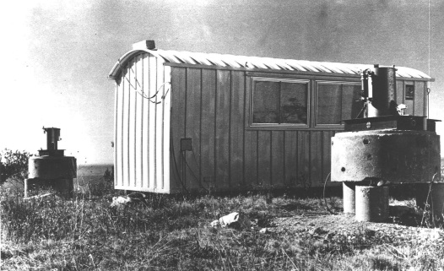






Michelson étendu : la configuration désormais usuelle

Slide 66
en résumé : on a vu comment éviter une limitation technique la dimension du collecteur
on a utilisé l'Interférométrie et la Synthèse d'Ouverture
D
B
en couplant deux (ou plus) télescopes de diamètre D classique
on obtient de l'information spatiale (j'ai pas dit une image !!)
avec une résolution comparable à celle fournie par
un collecteur de diamètre B, actuellement infaisable.
attention : on ne fait plus d'imagerie classique (directe)
on tend vers l'imagerie interférométrique (indirecte)
mais il reste la turbulence ,
c'est une autre histoire, et une longue histoire

Slide 67
difficultés dans le monde réel et quelques remèdes

Slide 68
quelques difficultés
but primordial : qualité des données recueillies
justesse pas de biais (erreur systematique)
precision barres d’erreur petites
sensibilité accès aux faibles visibilités
fidélité reproductibilité des mesures
trois aspects requis
stabilité : tout écart à la situation nominale degrade la mesure
calibration : necessaire comprensation des degradations
rapport signal à bruit: fiabilité des mesures
il y a plusieurs regimes de difficultés
methodologie, operation , exploitation scientifique des mesures

Slide 69
illustrations
V(u)
O(α)
1
θ_{mesur} = trop grand
justesse
α
u
θ
λ/θ_{mesur}
λ/θ
V(u)
O(α)
precision
1
binarité non detectée
α
O(α)
?
u
α
V(u)
sensibilité
O(α)
1
structure non detectée
α
V min accessible
u

Slide 70
causes et nature des degradations de V mesurée
causes deterministes
ecart au reglage nominal des parametres instrumentaux
alignements optiques, aberrations
échantillonnage des franges (spatio-temporel)
metrologie ( maintien à zero, de la ddm)
désequilibre photometrique (I1 ≠ I2)
effets non compensés de causes externes
refraction differentielle atmospherique
conjugaison de pupilles (entrée / sortie)
orientation des polarisations (vecteurs champs non \\)
calage de la base
V_{mesur} = q.V
avec q <1
mais q stable
causes aléatoires
instabilité des paramètres instrumentaux (vibrations,...)
Mais l’atmosphère est la cause majeure pour les instruments au sol
piston, tip-tilt, speckles
Ici q est aléatoire
traitement specifique requis (statistique)
V_{mesur} = q.V
avec q <1
ET q aléatoire

Slide 71
degradations de la visibilité mesurée
la visibilité mesurée n’est pas la « vraie » visibilité » (visibilité astrophysique)
comme toute mesure, elle est seulement une estimation de cette quantité
chaque cause « k » de degradation est traduite dans la mesure par un facteur de degradation « q_{k} » qui varie entre 0 et 1 (en fait c’est jamais 1)
on doit alors considérer la relation:
V_{mesure} = (q₁.q₂…..q_{K}). V_{vraie}
V_{mesure} = (reponse en visibilité).V_{vraie}
le défi à relever:
V_{vraie} doit être retrouvée et les facteurs q_{k}
doivent être évalués et rendus aussi proches de 1 que possible par des corrections appropriées pendant l’observation
Note :
la « reponse en visibilité » varie au cours du temps (instabilités des conditions d’observation, et pas seulement de l’atmosphere)

Slide 72
turbulence atmosphérique
du point de vue du telescope c’est une affaire de surface d’onde incidente :
elle est déformée aléatoirement en permanence et très rapidement
dans l’espace et dans le temps → corruption de la figure de franges
tout bouge
f(ξ)
tout bouge
P : piston
difference de marche variable
entre les deux telescopes
franges translatées aléatoirement
très rapidement et en permanence
tout bouge
tout bouge
P
tél.1
ξ
tél.2
TT
TT : tip-tilt
basculement de front d’onde (pente moyenne) à l’échelle de la pupille
bougé d’images, mauvaise superposition quasi en permanence
speckles : distorsion du front d’onde
à l’interieur de la pupille
images éclatées
r0
D

Slide 73



exemples de turbulence en labo
lentille
pour mimer
entree telescope
oculaire
telecope
pour conjuguer
image au foyer
et image sur ecran
diode laser
micro-lentille
divergente
ou objectif
microscope
collimateur
pour mimer
source
à l’infini
ecran
chaufferette
Attention : la turbulence provoquée ici est très différente
de celle de l’atmosphére
mais on veut simplement montrer la destruction de l’image

Slide 74
effets sur observations
comment évaluer (caractériser)
la qualité d’image (le « seeing »)
deux paramètres caractéristiques et comportements
r₀ : dimension moyenne d'une zone plane du front d'onde (plane ≠ horizontale)
τ₀ : durée typique d'un état du front d'onde
plus grand → meilleure qualité d'image
valeurs typiques en visible :
r₀ 5 cm à 20 cm en visible
τ_{O} 1 à 10 msec
dépendance en λ (λ plus grand → séverité plus faible) convention : r0 et τ0 concernent 0.55 μm
dépendance en z (distance zenithale) : plus loin du zenith → moins bon

Slide 75

tentative d’illustration graphique : paramètres associés à l’état de la turbulence (« seeing »)
caractérisation spatiale
(on parle aussi de « longueur de cohérence de la surface d’onde »
r₀
r₀
r₀
r₀
r0
D
caractérisation temporelle
(on parle aussi de « temps de cohérence (de mémoire) de la surface d’onde »
temps
τ₀
τ₀
τ₀

Slide 76
estimation grossière du r₀
en dehors de l’emploi de logiciels d’analyse d’image
il y a la méthode (rustique) dite « des ronds de fourneau »
on couvre successivement la pupille d’entrée du telescope
avec des masques portant une ouverture
dont le diamètre augmente d’un masque au suivant
lorsquu’on augmente le diametre de l’ouverture
la tache focale est de moins en moins semblable à une tache d’Airy
quand cette structure est détruite on estime que le r0 est
de l’ordre du diamètre de la dernière ouverture

Slide 77

evaluation grossiere du r0
methode des ronds de fourneau avec disque tournant

Slide 78
illustration piston et tilt : Visibilité diminuée
ξ
β(t)
I(x, λ , Δ)
x
β(t)
β
.F
x
@1
@2
β.F
x
temps
I ( x)
E_{coh}(t)
energie coherente
reduite → V réduit
bougé de franges
pendant le temps de pose
flou
→ contraste affaibli
E_{incoh}
x

Slide 79






illustration speckles (cliquez sur image en haut à droite)
≈ λ/r₀
≈ λ/D

Slide 80


dégradations en "live"
turbulence faible
turbulence typique
structure de tache d'Airy
encore perceptible
mouvement d'ensemble de
la tache image
structure de tache d'Airy
complètement détruite
et apparition
d'un speckle pattern
(tavelures)

Slide 81
franges i2t
2 telescopes de 25cm de diametre , base variable de 12m à 60 m
franges agitées, piston et courbure
franges moins agitées
franges plutôt stabilisées (asservissement de ddm)

Slide 82
moyens de lutte
boucles d’asservissement (correction de tilt & piston)
optique adaptative ( reduction/elimination des speckles)
fibres optiques monomode (elimination des speckles)
aller dans l’espace
( du projet au lancement:20 ans et des gigaeuros)
.....??

Slide 83


optique adaptative

Slide 84
illustration cinema : optique adaptative

Slide 85


adaptative optics NACO VLT

Slide 86
emploi de fibres optiques « monomode »
même avec une optique adaptative
les fronts d’onde ne sont pas complètement corrigés
des distorsions
il est possible de rendre quasi-parfait un front d’onde
en injectant le faisceau dans une fibre optique monomode
qui realise un filtrage spatial tres selectif
le prix à payer est une perte de photons mais
ceux qui traversent sont les photons « efficients » pour interferer

Slide 87


Slide 88






ESPACE: une sequence de configurations pour le projet Darwin de l’ESA (nulling interferometry) recherche d’exoplanètes et detection de « vie »
proposal July 2000
proposal Oct 2004
the most recent (2007)
X_Emma (Lady Darwin)
proposal to ESA Cosmic Vision
a discarded precursor :
Pegase
proposal
to CNES for
flight formation
and Science
key-word MONEY ! !
Darwin estimated cost (2007):
nearly 1 GigaEuros

Slide 89

un projet de la NASA
Terrestrial Planet Finder for nulling interferometry in space
les projets ESA-Darwin et NASA-TPF
ont été abndonnés (TPF en 2005, Darwin en 2008)

Slide 90
compléments pour les fanatiques
coup d’oeil rapide
sur d’autres approches pour avoir de la HRA
parmi d'autres
tavelographie (speckle interferometry)
occultations d’étoiles par la Lune

Slide 91
tavelographie ( speckle interferometry) - 1
le problème
courte pose ( 1 ms)
longue pose ( > 100 ms)
imagerie classique
ici, on peut espérer retrouver
le pouvoir de
résolution théorique
ici on ne peut pas
comment lutter ?

Slide 92
comment retrouver la résolution théorique ?
approche optimiste (donc irresponsable en interfero) :
"comme pour le cas academique, je balance un coup de TF sur l'image"
misere ! les images ressemblent à ça
on somme les images ?? gros naif : tout bouge !
la fonction de transfert (sic) T(f) est random-instable au delà de r₀/λ
si on moyenne on perd les frequences elevees
alors on fait quoi ?
approche speckle : on somme ce qui ne bouge pas malgré le random
autocorrelation ou module carré de la TF
autrement dit on recupere
le module de la T(f) et si on moyenne on ne perd pas completement
les hautes frequences
D/λ

Slide 93
Occultations d'étoiles par la Lune - 1
le phénomène :
la lune dérive
par rapport au grand manège,
elle vient cacher des étoiles
20 h
21 h
à cause de la diffraction de Fresnel
la lumière de l'étoile projette sur Terre
des franges de bord d'écran

Slide 94

Occultations d'étoiles par la Lune - 2
l'observation du phénomène :
les franges se déplacent
devant le telescope
vitesse de l'ordre de 700 m/s
l'observable est une courbe de lumière (bruitée) :
signal photométrique
donnant la
puissance collectée
par le télescope
au cours du passage
des franges
(durée typique
du passage
0.1 seconde en visible)
S(t)
t

Slide 95
Occultations d'étoiles par la Lune_3 un interféromètre grand comme ça !
l'exploitation du phénomène
lune
le profil des franges est donné par la convolution
I_{franges} (α) = O(α) * R(α)
lune
base de
l'interferometre
l'information HRA est dans la forme
de la courbe (contraste et enveloppe des franges)
on peut dire qu'on a un interféromètre
l'interféromètre d'Augustin Fresnel
telescope

Slide 96
Occultations d'étoiles par la Lune_4 interféromètre grand comme ça ..... et instrument petit comme ça ?
le profil des franges est donné par la convolution I_{franges} (α) = O(α) * R(α)
plus grosse l'étoile, plus faible est le contraste
convolution → lissage
*
=
*
=
le profil enregistré est donné par la convolution avec T(α) (telescope)
I_{telescope}(α) = I_{franges}(α) * T(α)
alors plus petit le diamètre, plus fidèle l'enregistrement ?
*
=
peut être, mais plus faible le rapport signal à bruit !!!
moins fiable l'exploitation des franges, moins bon l'interféromètre

Slide 97
conclusion (absence de ?)
interferometrie sur le papier : très beau magnifique
interferometrie sur le terrain :
très beau magnifique aussi
mais il faut le moral
conseil aux jeunes :
mettez vous du coté des bits
et pas du coté des photons

Slide 98



le syndrome de la Joconde - 1
La Joconde , c'est comme le Soleil,
on connaît la physionomie en détail
Si on observait
à résolution angulaire dégradée
on aurait
quelque chose comme ça

Slide 99




le syndrome de la Joconde - 2
si on a un modèle a priori (Joconde)
et qu'on observe des choses
comme ça
alors on est tenté de dire
que les objets sont comme ça

Slide 100



le syndrome de la Joconde - 3
en fait, j'ai fabriqué
les deux représentations ci-dessous
en dégradant la résolution
des images ci-contre
le modèle a priori
nous a amené
loin de la vérité
surtout pour le deuxième cas

Slide 101
voila !
c’est fini
pour l’instant

Slide 102
immenses remerciements au proviseur du CIV (accueil, accès aux salles) à Gerald Aufranc (prof CIV, camera) à Jeremy Camponovo, (prof CIV, assistance permanente) à l’équipe du labo de physique
(en particulier à Samira ) pour l’accueil sympathique et et pour l’aide logistique apportée à Frederic Morand (OCA, Calern, telescope) à Bruno Mongellaz (OCA, Calern, mecanique) à Laurent Brulé (veto, cantal, operateur de cailloux) sans ces aides enthousiastes je n’aurai pu monter ni les clips video ni les petites manips

